Slide 1
SNALAŽENJE U VREMENU
Prošlost, sadašnjost, budućnost, lenta vremena, desetljeće, potomci i predci

Slide 2
Prošlost, sadašnjost, budućnost
PROŠLOST- vrijeme koje je prošlo (npr. jučer, prekjučer, prije 5 dana, prije mjesec dana, prije 100 godina…)
SADAŠNJOST- vrijeme u ovom trenutku (sada)
BUDUĆNOST- vrijeme koje će doći (za 3 dana, sljedeći tjedan, za 3 mjeseca, za 10 godina…)
Napiši 1 događaj iz svoje PROŠLOSTI i SADAŠNJOSTI te 1 događaj za koji se nadaš da će se dogoditi u BUDUĆNOSTI.

Slide 3
Što je to vremenska crta?
VREMENSKA CRTA je crta na kojoj su označena vremenska razdoblja (mjeseci, godine, desetljeća, stoljeća tisućljeća)
Vremenskom crtom prikazujemo redoslijed događaja u prošlosti.
Čitamo ju slijeva nadesno kao tekst u knjizi.

Slide 4
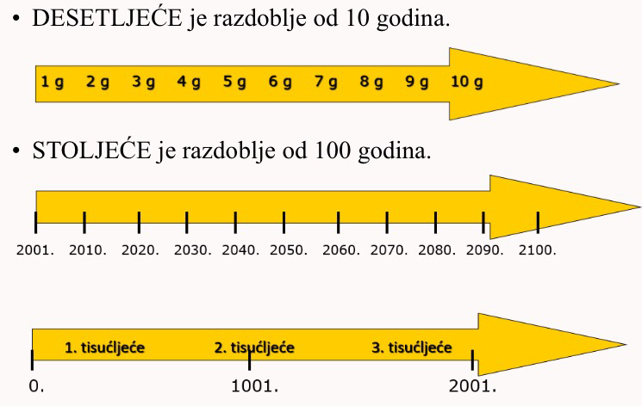
Primjer vremenskih crta

Slide 5
Što je DESETLJEĆE?
Desetljeće je razdoblje od 10 godina.

Slide 6
Umjesto da kažemo da netko ima 10 godina, možemo koristiti izraz da se ta osoba pripada 1.desetljeću (broj desetljeća pomnožiti s brojem 10 , 1·10= 10)
Razmisli i napiši kojem desetljeću pripadaju tvoji roditelji, bake i djedovi te prijatelji.

Slide 7
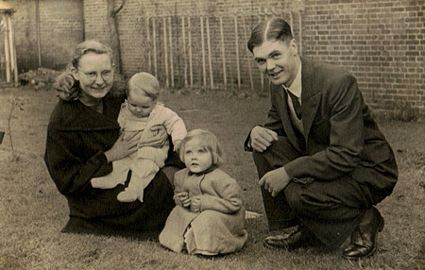
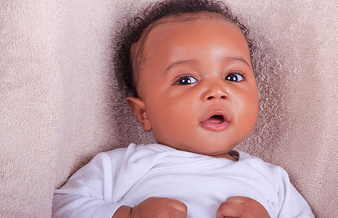
Potomci i predci
PREDCI- oni koji su se rodili prije nas i bez njih ne bi bilo nas (naši roditelji, djedovi i bake, pradjedovi i prabake, ljudi u prošlosti)
POTOMCI- mi smo potomci naših roditelja, djedova baka
Kada jednog dana postanemo roditelji tada će naša djeca biti naši POTOMCI. Razgovaraj s roditeljima i navedi imena svojih predaka (napisati o kojem pretku je riječ- baka, djed, prabaka i njegovo/njezino ime

Slide 8
Poveznica za Wordwall igru: https://wordwall.net/hr/resource/911001

